Slide 1
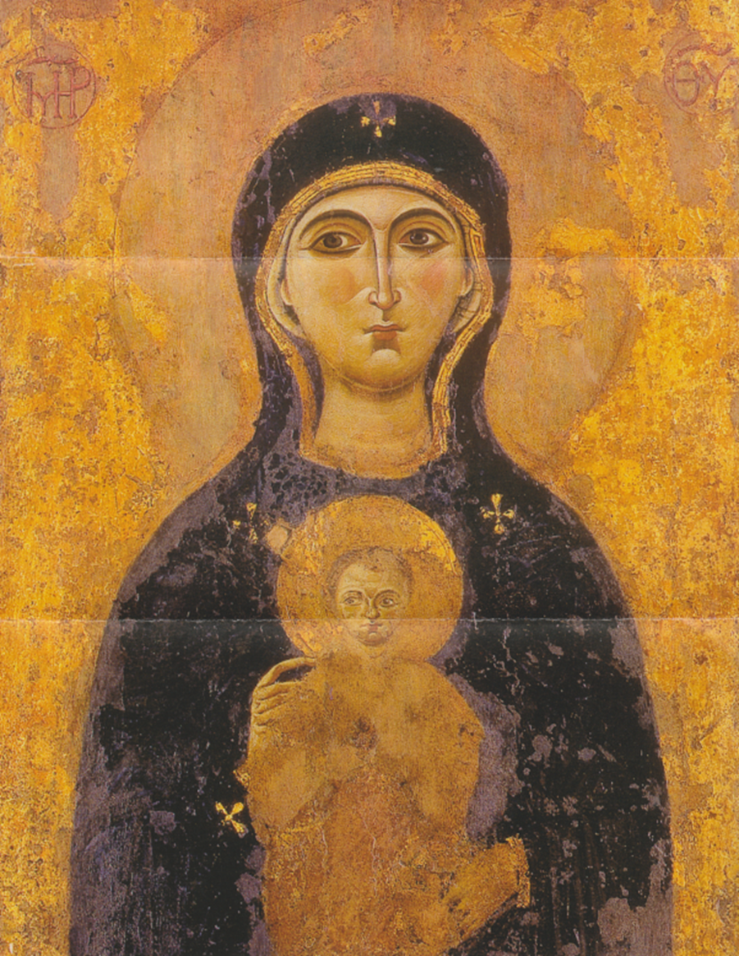
Madonna Nicopeia, Signora delle vittorie. Contorno de occhi e sopraciglia fortemente marcati fanno pensare a ritratti sopra i sarcofagi: è entrata nella Immortalità.. Volto illuminato dalla luce di CristoI ll manto , blu oltremare, fa convergere verso il centro. Maria avvolta di Dio. Icona portata a da Costantinopoli, nel 1202, durante l’assedio della città.

Slide 2
Immagine del Bamnino, giallo, danneggiato, abito proprio del Pantocrator. La Madonna indica il Bambino, con l’indice. indicanola sua veiginità ( prima,, durante, dopo il parto). La quarta ricorda che nel cielo tutti saranno come angeli. Lo sguardo di Maria e del Bambino non è frontale, volge a destra, perché sensibile ai nostri problemi

